Slide 2
Angular Forms
FormGroup, FormControl & FormBuilder
FormArray
Validators
Unit testing & Spies
Eindopdracht?

Slide 3
Angular Forms
Waarom Angular Forms?
Wat zouden mensen nu doen?

Slide 4
Template Driven

Slide 5
Reactive Forms

Slide 6
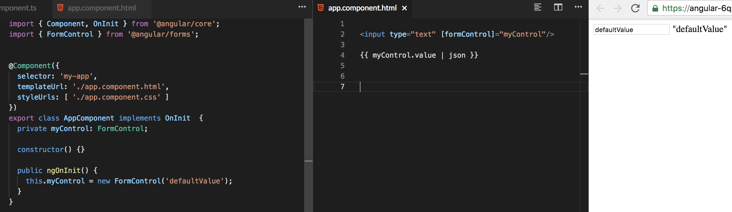
FormControl - Syntax
Voor 1 element
Syntax: `new FormControl(‘value’, [SyncValidators], [AsyncValidators]);`

Slide 7
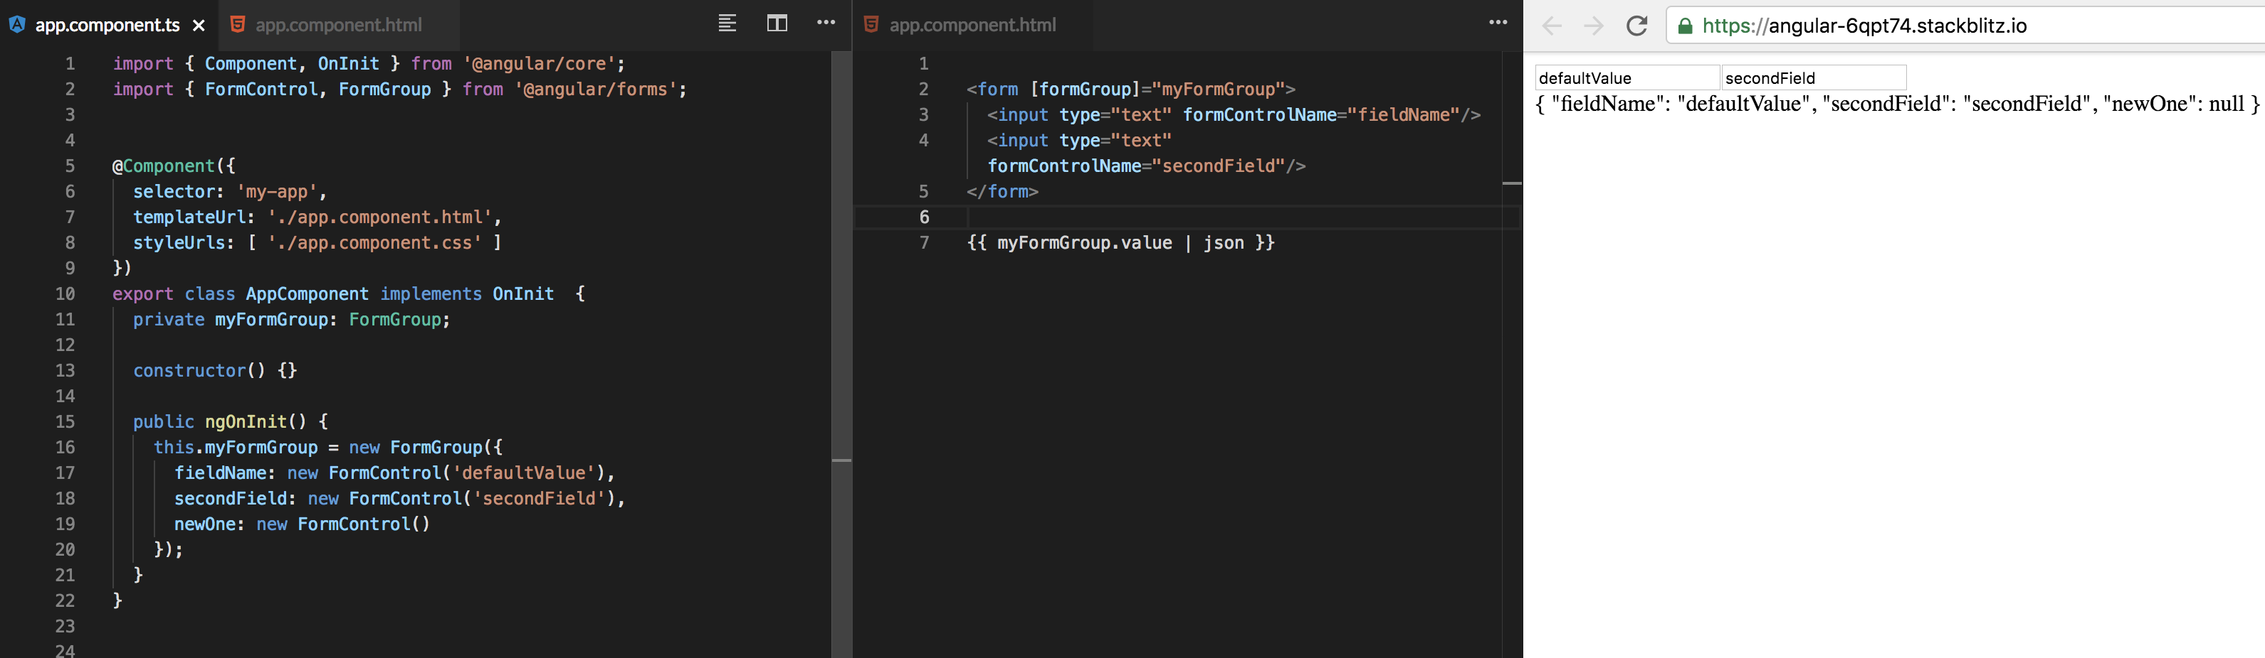
FormGroup - Syntax
Groepeert verschillende velden onder een gezamenlijke structuur.
Zorg voor overzicht
Validatie van een volledig formulier i.p.v. per element

Slide 8
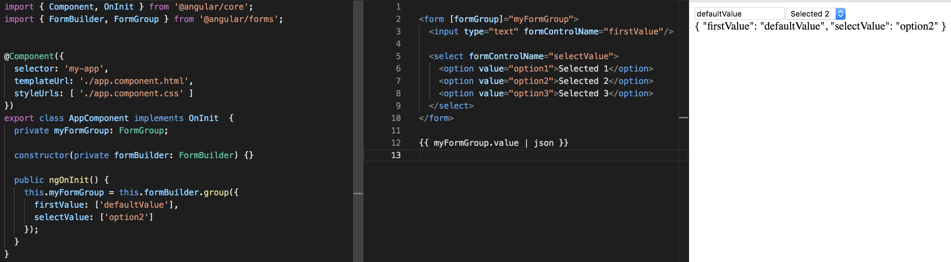
FormBuilder
Maakt intern FormControl aan
Methoden: group, control & array
Leesbaarheid bij grote forms

Slide 9
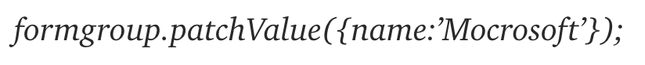
Abstract Control
Base class voor FormControl & FormGroup
Bevat handige functionaliteiten:
valueChanges: Observable<any>
enable/disable
setValue
patchValue
reset
get
En properties
value
valid
dirty
touched

Slide 10
Opdracht Reactive Forms
Maak een formulier met de volgende elementen:
Gebruikersnaam
Voornaam
Telefoonnummer
Geboortedatum
Email
Geslacht (m.b.v. Radio-button)
developerSkillLevel (dropdown)
Bonus: implementeer een bepaalde functie voor elke value change in een veld

Slide 11
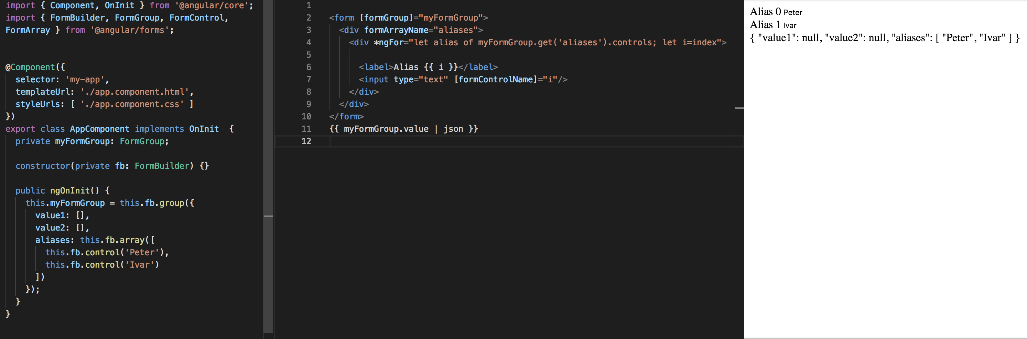
FormArray
Geen redundante data in Forms
Dynamisch toevoegen van Form elementen

Slide 12
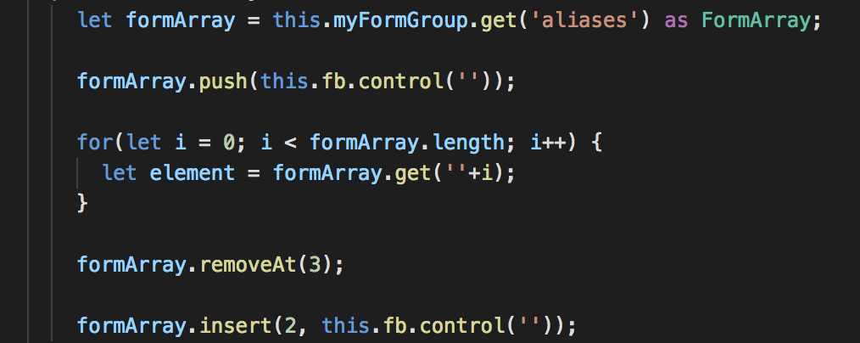
FormArray

Slide 13
Opdracht FormArray
Voeg aan het bestaande formulier een adreslijst toe. Elk adres heeft:
straat
huisnummer
postcode
Zorg er ook voor dat de gebruiker nieuwe adressen toe kan voegen en bestaande adressen kan verwijderen.

Slide 14
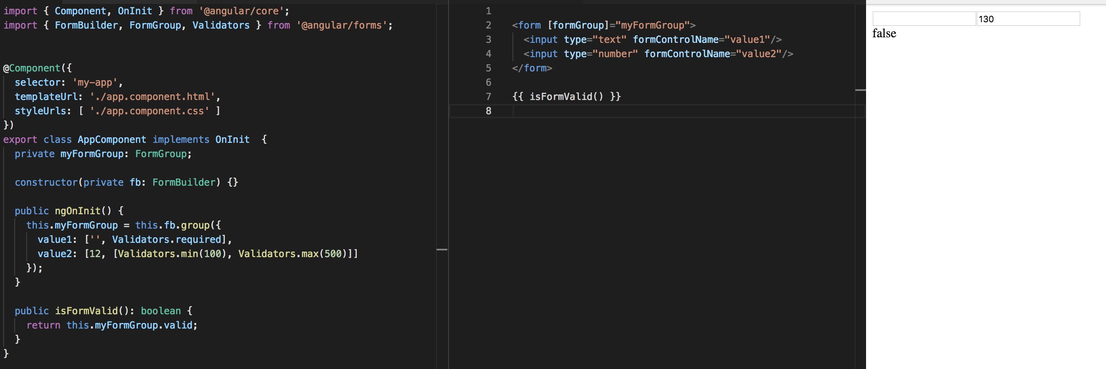
Validators
Min, max, required, pattern, email, minLength, maxLength
formControlName: [defaultValue, [SyncValidators], [AsyncValidators]]

Slide 15
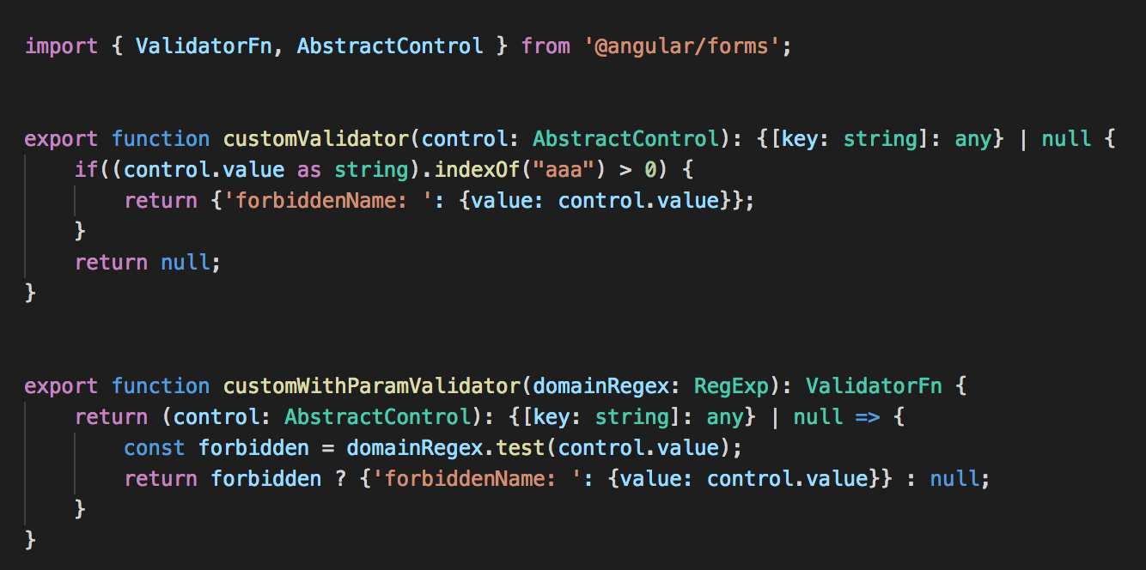
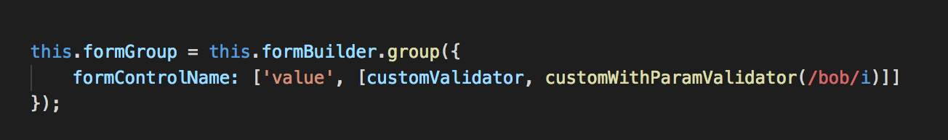
Custom Validator

Slide 16
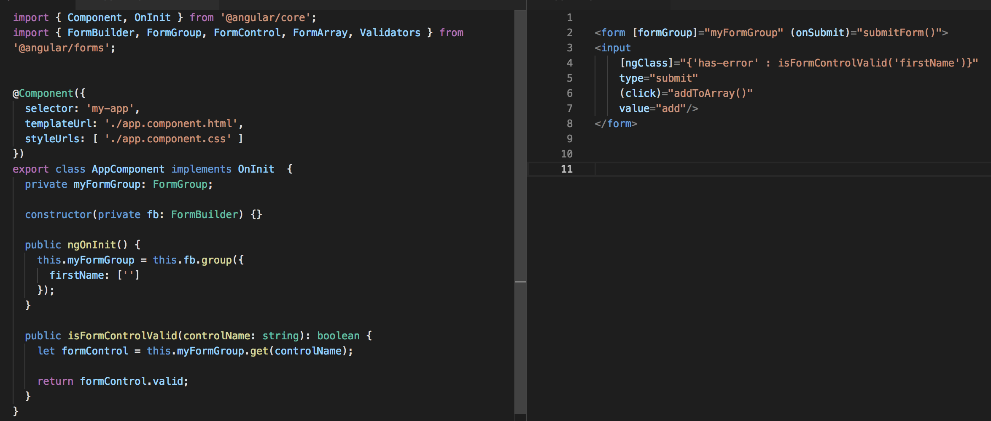
HTML Validatie

Slide 17
Opdracht Validation
Voeg voor de form elementen validatie toe. Alle velden zijn verplicht om in te vullen. Daarnaast zijn er een aantal uitzonderingen:
Gebuikersnaam: Uniek (uit een zelf bijgehouden array/localstorage)
Telefoonnummer (minimaal 10 tekens, maximaal 15)
Email: dient aan e-mail standaarden te voldoen
Adressen: minimaal 2 adressen (bonus: geen twee adressen met dezelfde postcode)
Postcode: volgens de volgende regex: /^[1-9][0-9]{3} ?(?!sa|sd|ss)[a-z]{2}$/i
Zorg dat, als het formulier bevestigd wordt en het formulier fouten bevat, een popup naar voren komt.

Slide 18
Recap Angular Forms
Complexe Forms maken
Dynamisch toevoegen van elementen
Custom validatie van form elementen

Slide 19
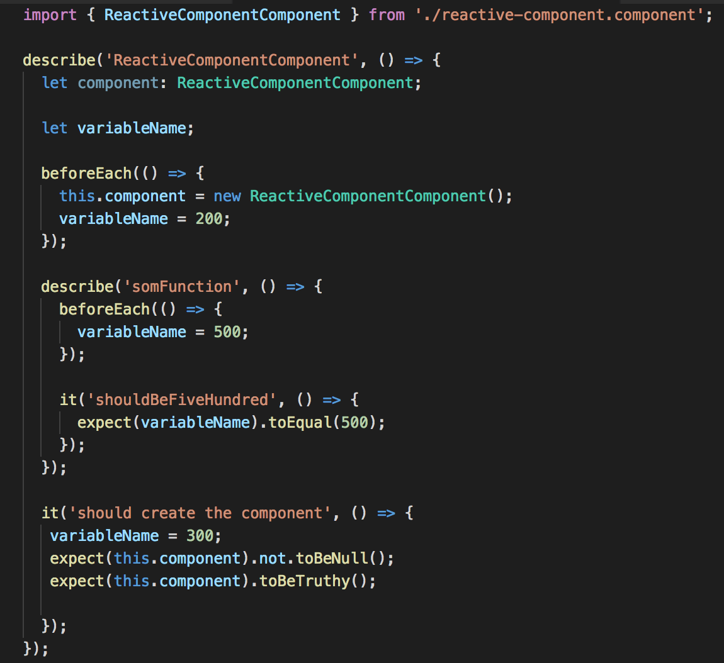
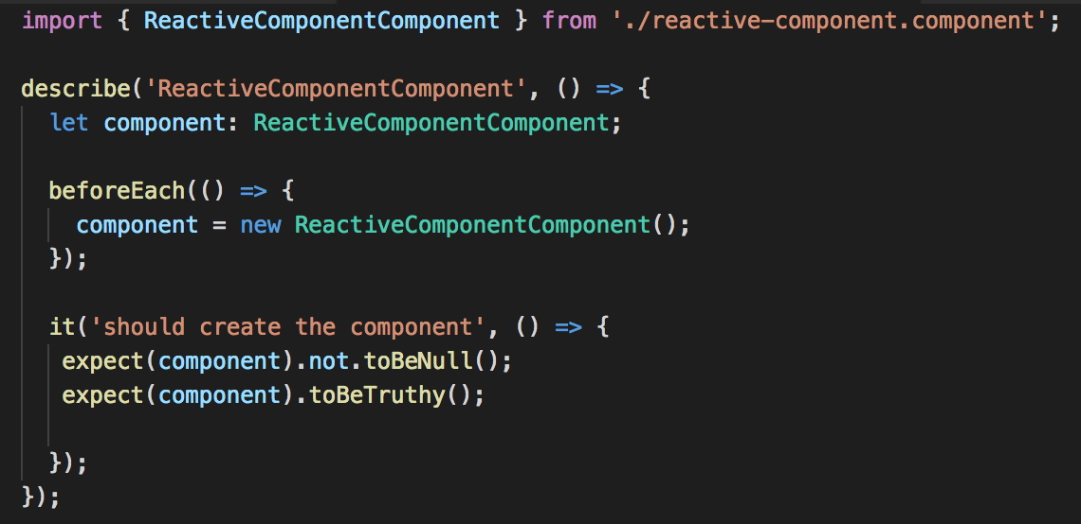
Unit Testing - Jasmine

Slide 20
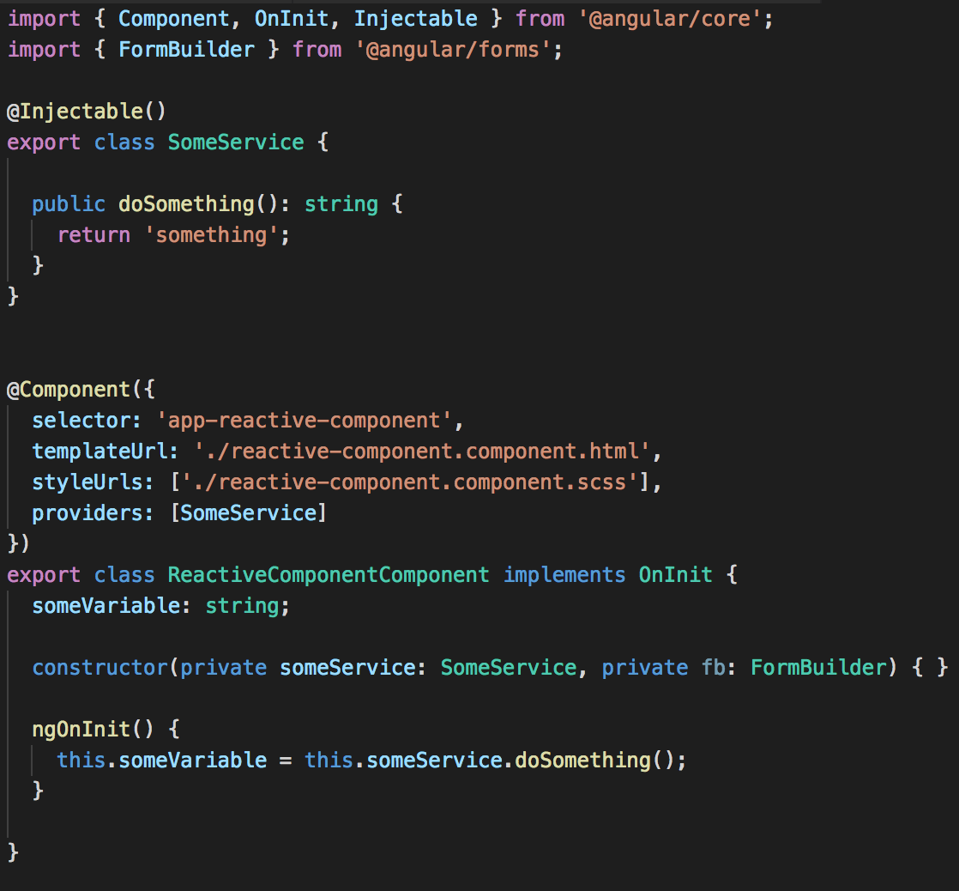
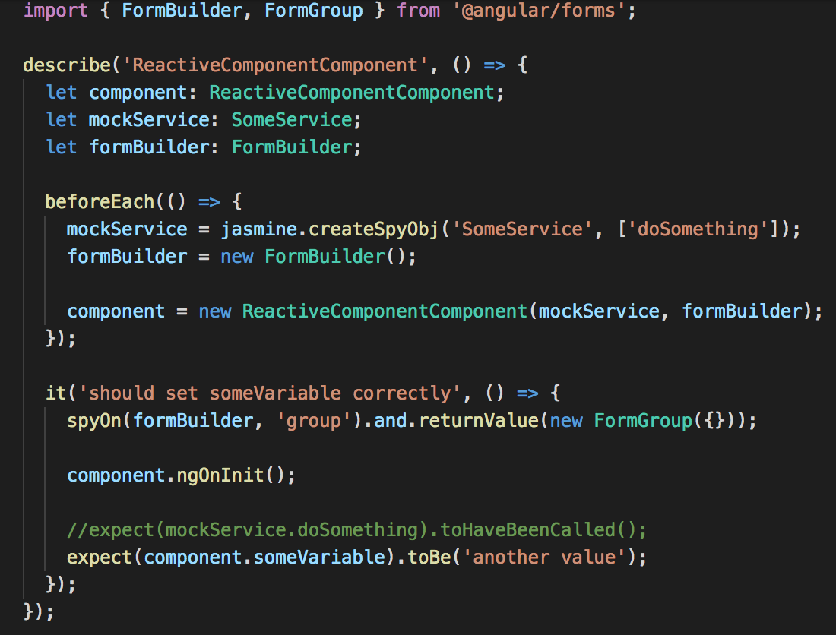
Spies

Slide 21
Opdracht Unit Testing
Schrijf een component die gebruik maakt van een service.
- Schrijf unit testen voor de service.
- Schrijf unit testen voor het component. Bonus: probeer het eerder gemaakte Forms component te unit testen

Slide 22
Eindopdracht

